Slide 1

Муниципальное бюджетное учреждение дополнительного образования детей
«Станция юных натуралистов» МО – Пригородный район РСО – А
АЗБУКА ЗДОРОВЬЯ
Табуева Залина Герсановна
Педагог дополнительного образования
2019 год

Slide 2





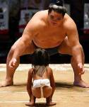
Секреты здоровья:
Я открою семь секретов,
Как здоровье сохранить.
Выполняя все секреты,
Без болезней будем жить.

Slide 3
Здравствуйте! Добрая ласковость
слова
Стерлась на нет в ежедневном
привете.
Здравствуйте! Это же - будьте
здоровы,
Это же - дольше живите на свете.
Е. Шевелёва

Slide 4
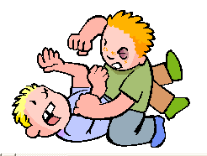

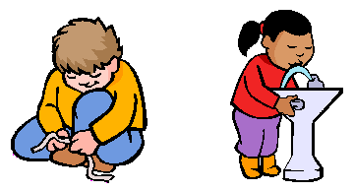
Вредные поступки – добрые поступки!
Откуда берутся лентяи?
Может лентяи с Луны прилетают?
Откуда берутся грязнули?
Может грязнуль с Сатурна
столкнули?
Время листает календари,
Пишет новые словари.
Слов там таких не найдешь:
“Трусость” и “ложь”.
Исчезнут слова как дым:
“Ябеда” и “подхалим”.

Slide 5
«Чистота – залог здоровья!»
Каждый раз перед едой,
Нужно фрукты мыть водой !
Чтобы быть здоровым, сильным,
Мой лицо и руки с мылом.
Будь аккуратен, забудь лень !
Чисти зубы каждый день !

Slide 6

Секреты закаливания:
Утром - бег и душ бодрящий, Как для взрослых, настоящий!
На ночь окна открывать, Свежим воздухом дышать!
Ноги мыть водой холодной,
И тогда микроб голодный
Вас во век не одолеет!

Slide 7



«Движение - жизнь»
Молодым я говорю,
Со здоровьем дружен спорт!
Стадион, бассейн и корт,
Зал, каток – везде всем рады.
За старание в награду
Станут мышцы ваши тверды,
Будут кубки и рекорды.

Slide 8


«Кто спортом занимаеся тот силы набирается»
Спорт нам плечи расправляет,
Силу, ловкость нам дает.
Он нам мышцы развивает,
На рекорды нас зовет.

Slide 9
«Умеренный в еде - всегда здоров!»
Я люблю покушать сытно,
Много, вкусно, аппетитно.
Ем я все и без разбора,
Потому что я…
обжора.
неправильное питание
правильное питание
Чтобы десны были крепкими,
Грызи морковку с репкою.
Чтобы зубы не болели,
Вместо пряников, конфет
Ешьте яблоки, морковку –
Вот вам, дети, мой совет.

Slide 10
Полезные и вредные продукты:
Надо кушать помидоры,
Фрукты, овощи, лимоны,
Кашу – утром, суп – в обед,
А на ужин – винегрет.
Ну, а если свой обед
Ты начнешь с кулька конфет,
Жвачкой импортной закусишь,
Шоколадом подсластишь,
То тогда наверняка
Ваши спутники всегда -
Близорукость, бледный вид
И неважный аппетит.

Slide 11

«Соблюдай режим труда и быта, и будет здоровье крепче гранита»
Кто жить умеет по часам и ценит каждый час,
Того не надо по утрам будить по
десять раз.
И он не станет говорить, что лень ему вставать,
Зарядку делать, руки мыть и
застилать кровать.
Успеет он одеться в срок, умыться и поесть,
И раньше, чем звенит звонок, за
парту в школе сесть.

Slide 12

«Кто табачное зелье любит, тот сам себя и губит!»
Сигареты — никотин,
ВРАГ всему номер один!
Курят, что аж дым столбом!
Отравляют табаком,
Не заботясь о здоровье —
Ни о своем, ни о чужом.

Slide 13

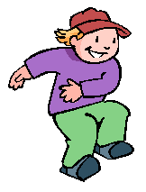

мы любим ... !
мы не любим...!

Slide 14
Компоненты здоровья:

Slide 15
Вывод:
Здоровье человека – жизненно важная ценность, оно складывается из многих взаимосвязанных друг с другом компонентов.

Slide 16
ГАЛЕРЕЯ
ЗДОРОВЫЙ ОБРАЗ ЖИЗНИ ГЛАЗАМИ ДЕТЕЙ

Slide 17







Slide 18
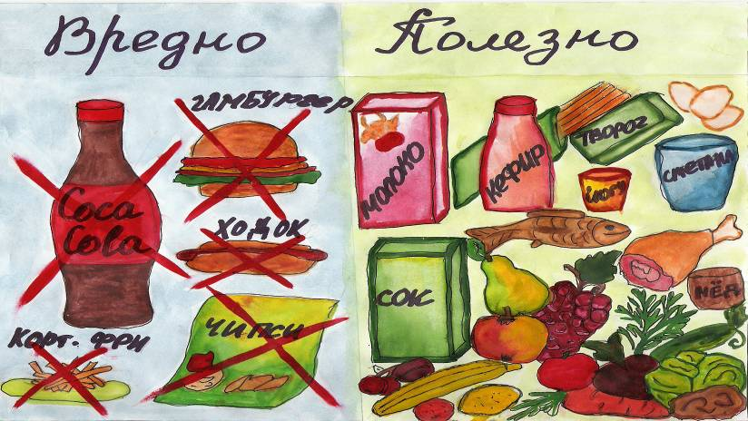

Slide 19
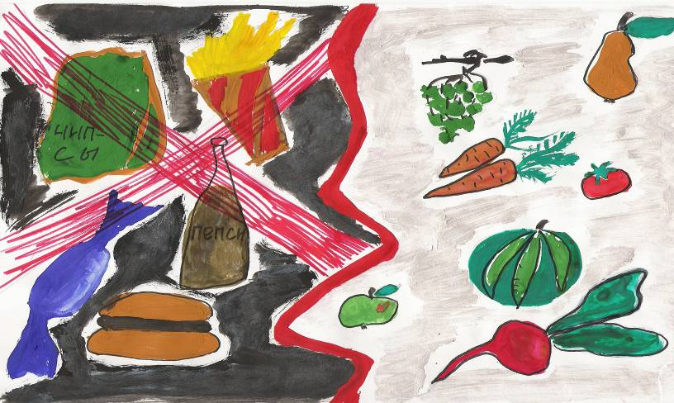

Slide 20
